Slide 1
PANDUAN PENULIS
3.0
Pusat Indeks, Sitasi dan Kepakaran
Terbesar di Indonesia

Slide 2
3. Input form Registrasi SINTA
2. penelusuran ID Scopus
4. Notifikasi dan aktivasi melalui email
TAHAPAN REGISTRASI DAN PENGELOLAAN AKUN PENULIS
1. Penelusuran URL Google Scholar dan Indeksasi pada Google scholar Inclusion
5. update data profil dan dokumen

Slide 3
https://partnerdash.google.com/partnerdash/d/scholarinclusions?#p:id=new
Sebelum melakukan registrasi di Sinta, diwajibkan sudah memiliki akun Google Scholar dan disarankan sudah melakukan indeksasi melalui fitur Google Scholar Inclusion

Slide 4
http://sinta2.ristekdikti.go.id/
Penulis akses ke SINTA lalu klik menu registration

Slide 5
Input data publikasi
Input data profil
Halaman Registrasi
Penulis

Slide 6
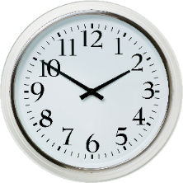
INPUT DATA PROFIL

Slide 7
INPUT EMAIL & PASSWORD

Slide 8
INPUT PUBLIKASI (GS & SCOPUS)

Slide 9
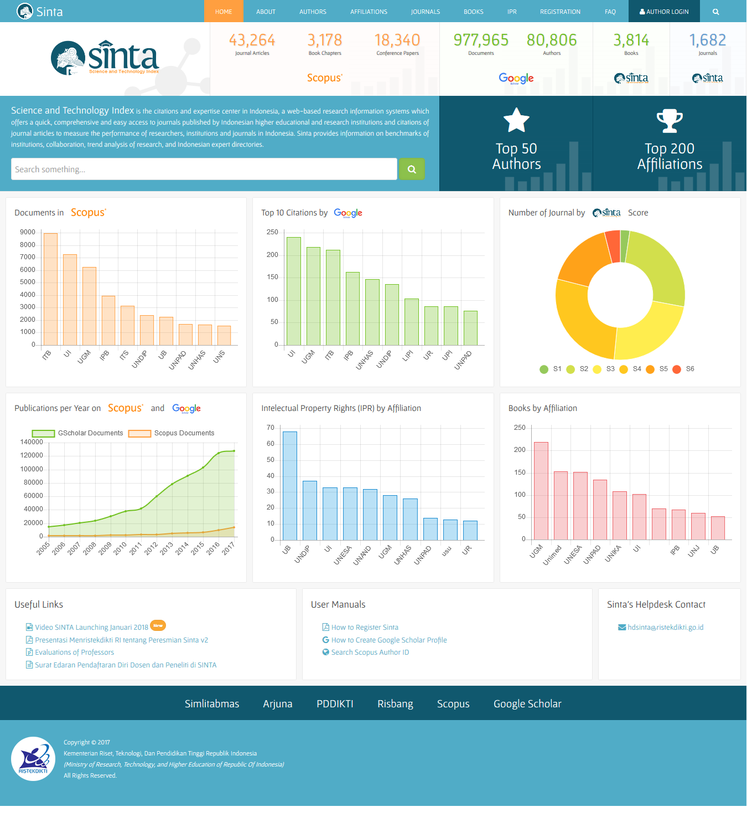
Panduan lengkap registrasi dan pengisian URL Google Scholar serta penelusuran ID Scopus

Slide 10
Notifikasi akan muncul melalui email penulis
Klik link yang ada pada email untuk aktivasi
Verifikator akan melakukan verifikasi pada akun penulis, sehingga data yang ada pada Google scholar dan Scopus secara otomatis akan masuk pada profil penulis
Registrasi SINTA
Notifikasi Email
Link Aktivasi

Slide 11
Penulis sudah Verified

Slide 12
mengakses detail data penulis dengan cara klik salah satu nama penulis maka akan muncul tampilan detil penulis

Slide 13
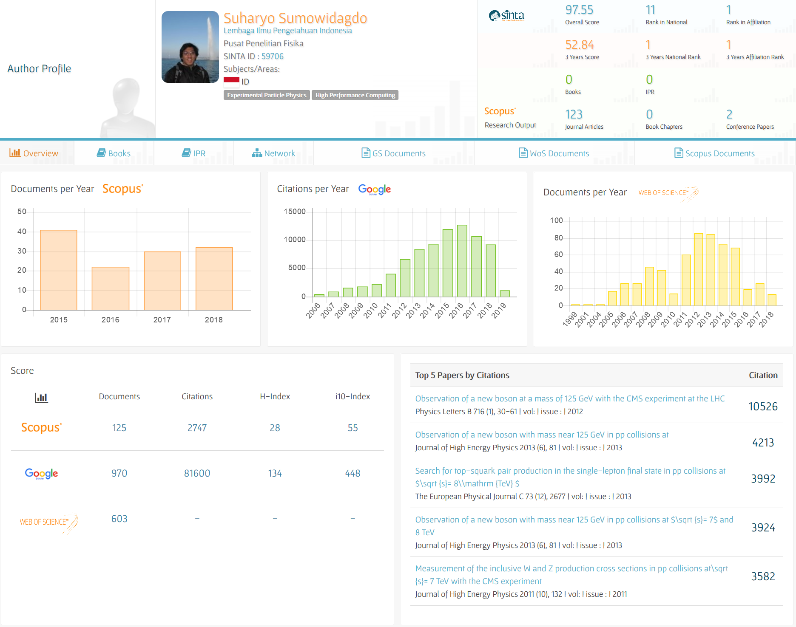
Tampilan halaman publik detail penulis yang sudah diverifikasi

Slide 14
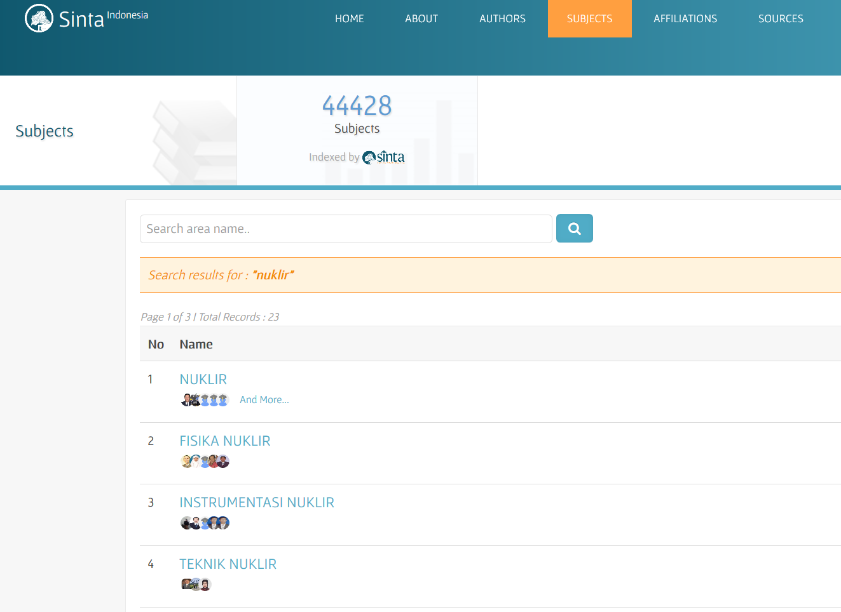
Penulis dapat dikategorikan berdasarkan bidang keahlian

Slide 15
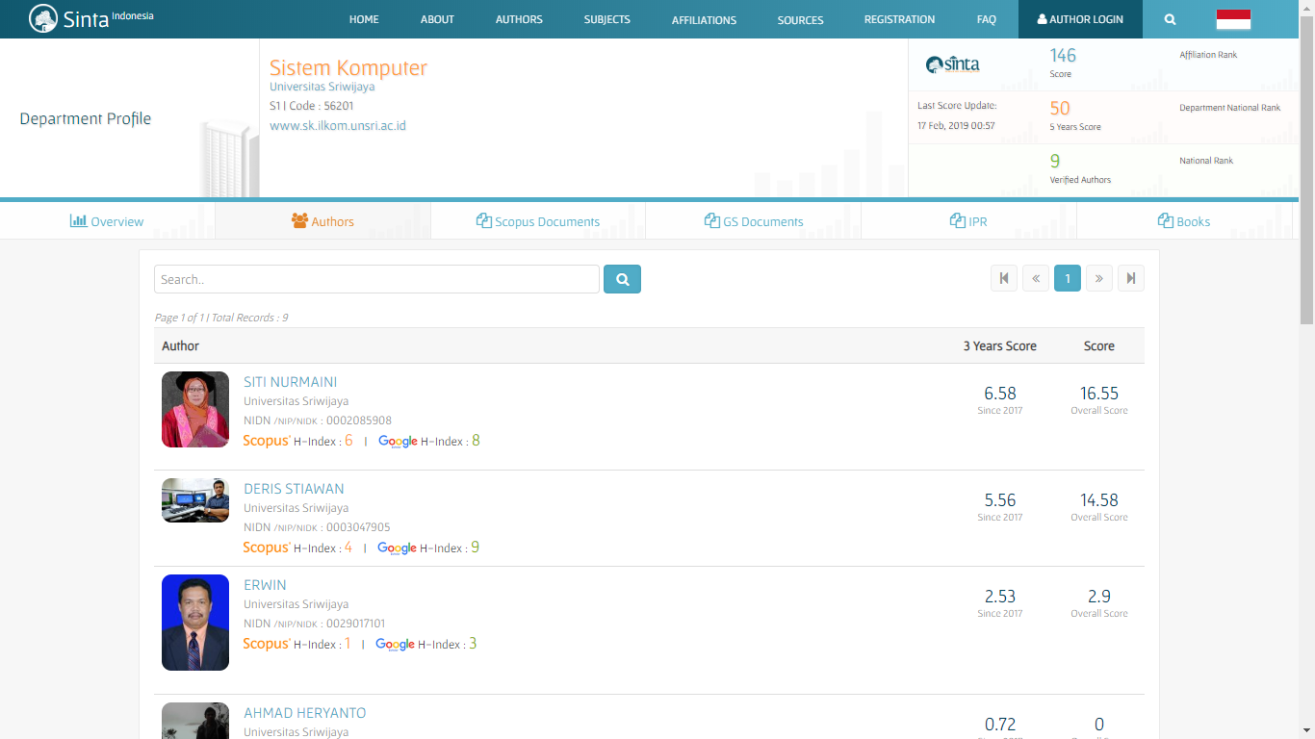
Penulis dapat dikategorikan berdasarkan program studi

Slide 16
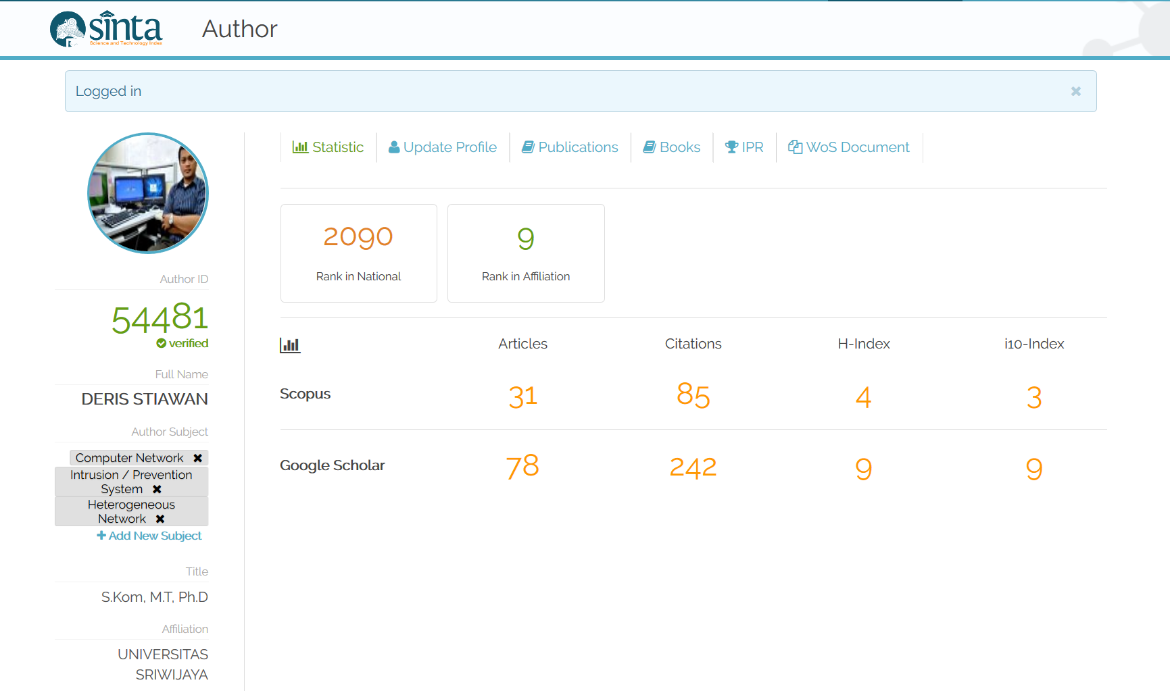
Penulis yang sudah diaktivasi dan diverifikasi dapat login

Slide 17
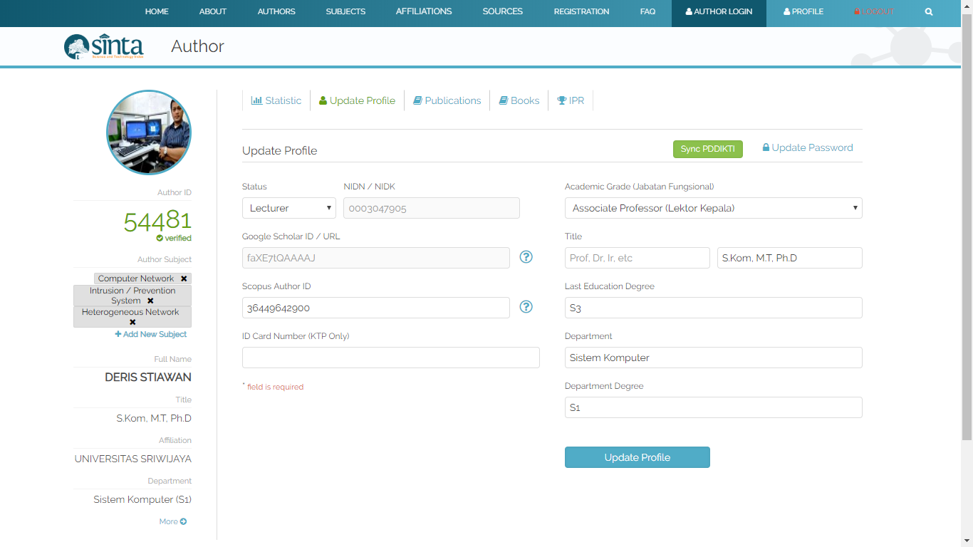
Penulis dapat melakukan pembaharuan data profil secara manual dan melalui Syncronisasi PDDIKTI
(nidn harus sesuai dengan PDDIKTI)

Slide 18
Form input dan update data buku
Klaim ISBN yang sudah ada atau tambah baru
Klaim ISBN sudah langsung terintegrasi dengan Perpusnas

Slide 19
Form input dan update data IPR
Klaim Nomor permohonan yang sudah ada atau tambah baru
Klaim IPR sudah langsung terintegrasi dengan DJKI

Slide 20
Break Time
Terima Kasih
Untuk informasi lebih lanjut silahkan hubungi
http://sinta2.ristekdikti.go.id
Direktorat Pengelolaan Kekayaan Intelektual
Direktorat Jenderal Penguatan Riset dan Pengembangan
Kementerian Riset, Teknologi, dan Pendidikan Tinggi
Gedung 2 BPPT Lantai 20, Jl. MH Thamrin, Jakarta

